Slide 1


Trường Tiểu học Đa Phúc
Chào mừng thầy cô và các em
học sinh đến với tiết
Tiếng Việt – Lớp 3A2
Giáo viên: Nguyễn Hồng Nhung

Slide 2









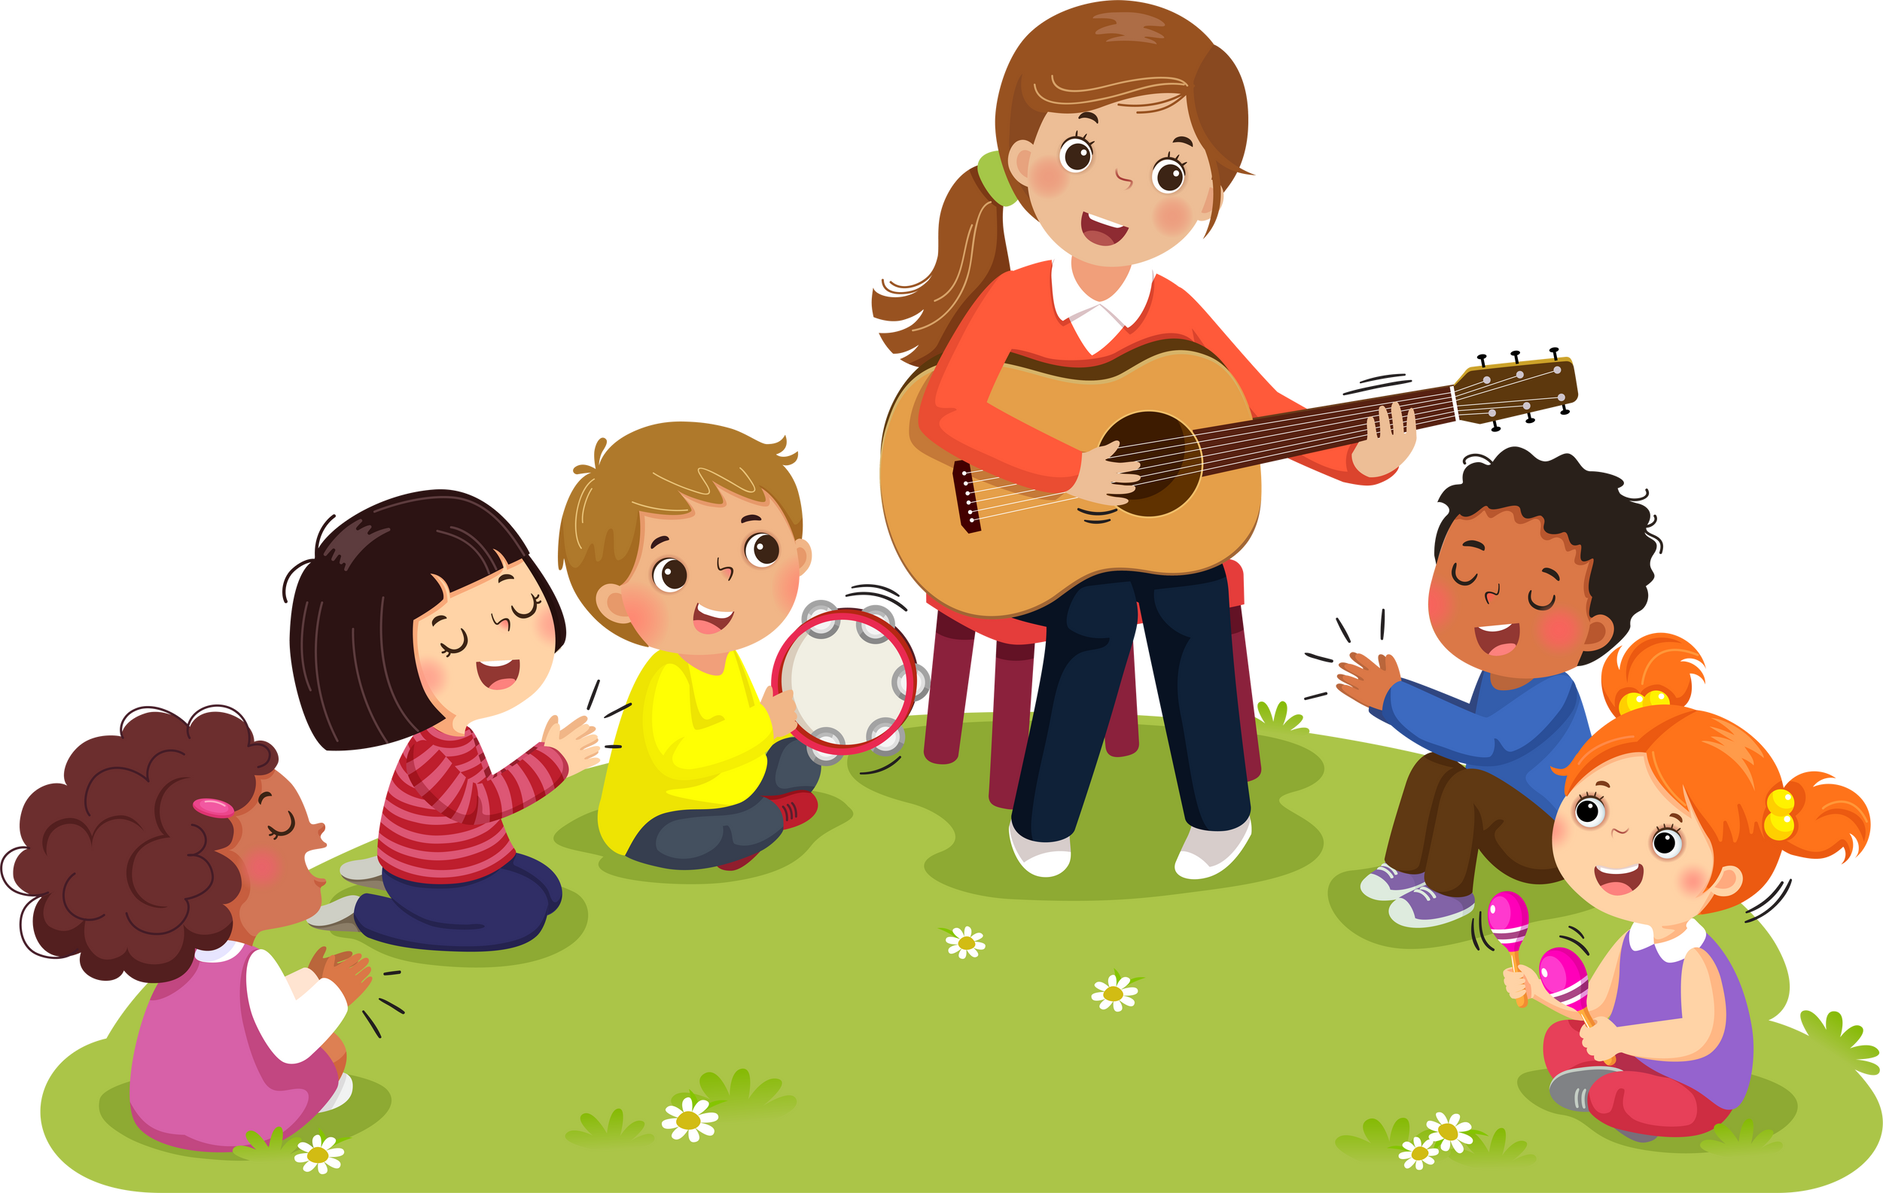

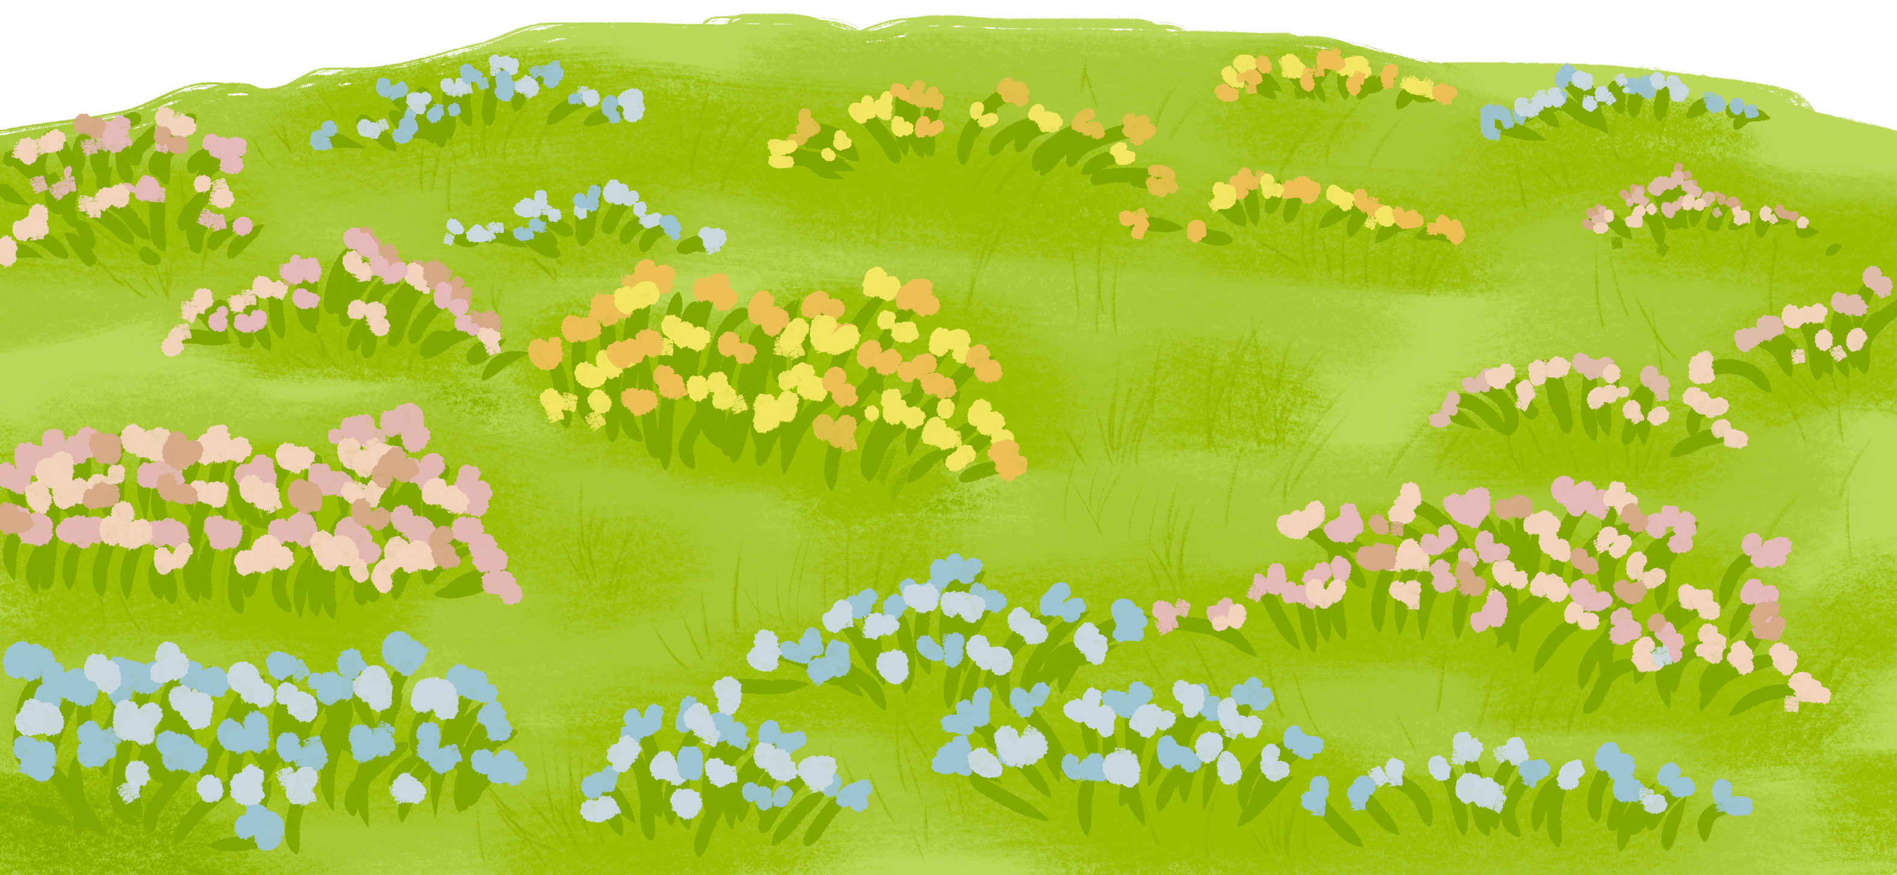

Slide 3














Slide 4








Slide 5








Lắng nghe đọc mẫu
TAY DÒ
TAI NGHE
MẮT DÕI

Slide 6


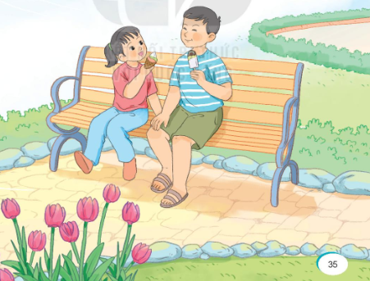
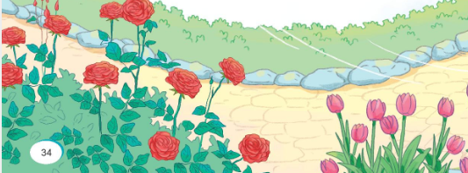
Đọc mẫu
Sớm nay em thức dậy
Trời sáng tự bao giờ
Mùa hè kì lạ chưa
Mặt trời ưa dậy sớm.
Nắng cho cây chóng lớn
Cho hoa lá thêm màu
Cho mình chơi thật lâu
Ngày hè dài bất tận.
Buổi chiều trôi thật chậm
Mặt trời mải rong chơi
Đủng đỉnh mãi chân trời
Mà vẫn chưa lặn xuống.
Mùa hè thật sung sướng
Có nắng lại có kem
Có những cơn gió êm
Và ngày dài lấp lánh.
(Nguyễn Quỳnh Mai)
(Nguyễn Quỳnh Mai)

Slide 7


1
3
Sớm nay em thức dậy
Trời sáng tự bao giờ
Mùa hè kì lạ chưa
Mặt trời ưa dậy sớm.
Buổi chiều trôi thật chậm
Mặt trời mải rong chơi
Đủng đỉnh mãi chân trời
Mà vẫn chưa lặn xuống.
2
4
Nắng cho cây chóng lớn
Cho hoa lá thêm màu
Cho mình chơi thật lâu
Ngày hè dài bất tận.
Mùa hè thật sung sướng
Có nắng lại có kem
Có những cơn gió êm
Và ngày dài lấp lánh.

Slide 8

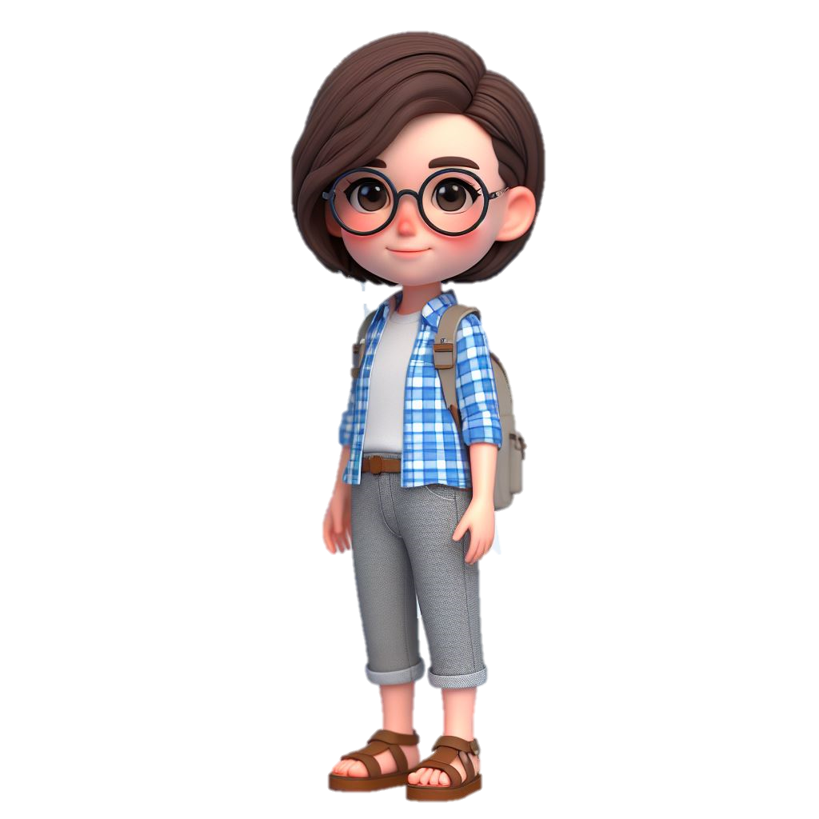
chóng lớn
bất tận
đủng đỉnh
chân trời

Slide 9


(nghĩa trong bài) như thể không có kết thúc
thong thả, chậm rãi, không vội vã
bất tận
đủng đỉnh

Slide 10



Luyện đọc nhóm
Yêu cầu
Phân công đọc theo đoạn
Tất cả thành viên đều đọc
Giải nghĩa từ cùng nhau

Slide 11

Luyện đọc toàn bài
Tiêu chí đánh giá
1
Đọc đúng
2
Đọc to, rõ
3
Ngắt nghỉ đúng chỗ

Slide 12


Slide 13

Cùng tìm hiểu
1
Mặt trời có gì lạ?
Thảo luận nhóm đôi
2
Nắng mùa hè mang đến cho cuộc sống những ích lợi gì?
3
Ngày của mùa hè có gì đặc biệt
4
Vì sao bạn nhỏ thấy “mùa hè thật sung sướng”
5
Theo em, hình ảnh “ngày dài lấp lánh” chỉ điều gì?

Slide 14








Slide 15
Cùng tìm hiểu
1
Mặt trời có gì lạ?
1
Sớm nay em thức dậy
Trời sáng tự bao giờ
Mùa hè kì lạ chưa
Mặt trời ưa dậy sớm.
Mặt trời mùa hè kì lạ ở chỗ là ưa dậy sớm

Slide 16
Cùng tìm hiểu
2
Nắng mùa hè mang đến cho cuộc sống những ích lợi gì?
2
Nắng cho cây chóng lớn
Cho hoa lá thêm màu
Cho mình chơi thật lâu
Ngày hè dài bất tận.
Nắng mùa hè mang đến cho cuộc sống nhiều ích lợi:
- Đối với cây: làm cho cây chóng lớn
- Đối với hoa lá: cho lá thêm màu sắc
- Đối với các bạn nhỏ: cho các bạn nhỏ được nghỉ học

Slide 17
Cùng tìm hiểu
3
Ngày của mùa hè có gì đặc biệt
Nắng cho cây chóng lớn
Cho hoa lá thêm màu
Cho mình chơi thật lâu
Ngày hè dài bất tận.
Sớm nay em thức dậy
Trời sáng tự bao giờ
Mùa hè kì lạ chưa
Mặt trời ưa dậy sớm.
2
3
Ngày của mùa hè “dài bất tận”, trôi qua rất lâu.

Slide 18
Cùng tìm hiểu
4
Vì sao bạn nhỏ thấy “mùa hè thật sung sướng”
4
Mùa hè thật sung sướng
Có nắng lại có kem
Có những cơn gió êm
Và ngày dài lấp lánh.
Bạn nhỏ thấy “mùa hè thật sung sướng” vì mùa hè có nắng, có kem, có cả những cơn gió. Ngoài ra, ngày hè rất dài, bạn nhỏ có thể thoải mái vui chơi.

Slide 19
Cùng tìm hiểu
5
Theo em, hình ảnh “ngày dài lấp lánh” chỉ điều gì?
a. Ngày có nhiều nắng
b. Ngày có nhiều niềm vui
c. Ngày mặt trời dậy sớm và đi ngủ muộn
Em suy nghĩ và chọn đáp án phù hợp với ý kiến của mình.

Slide 20
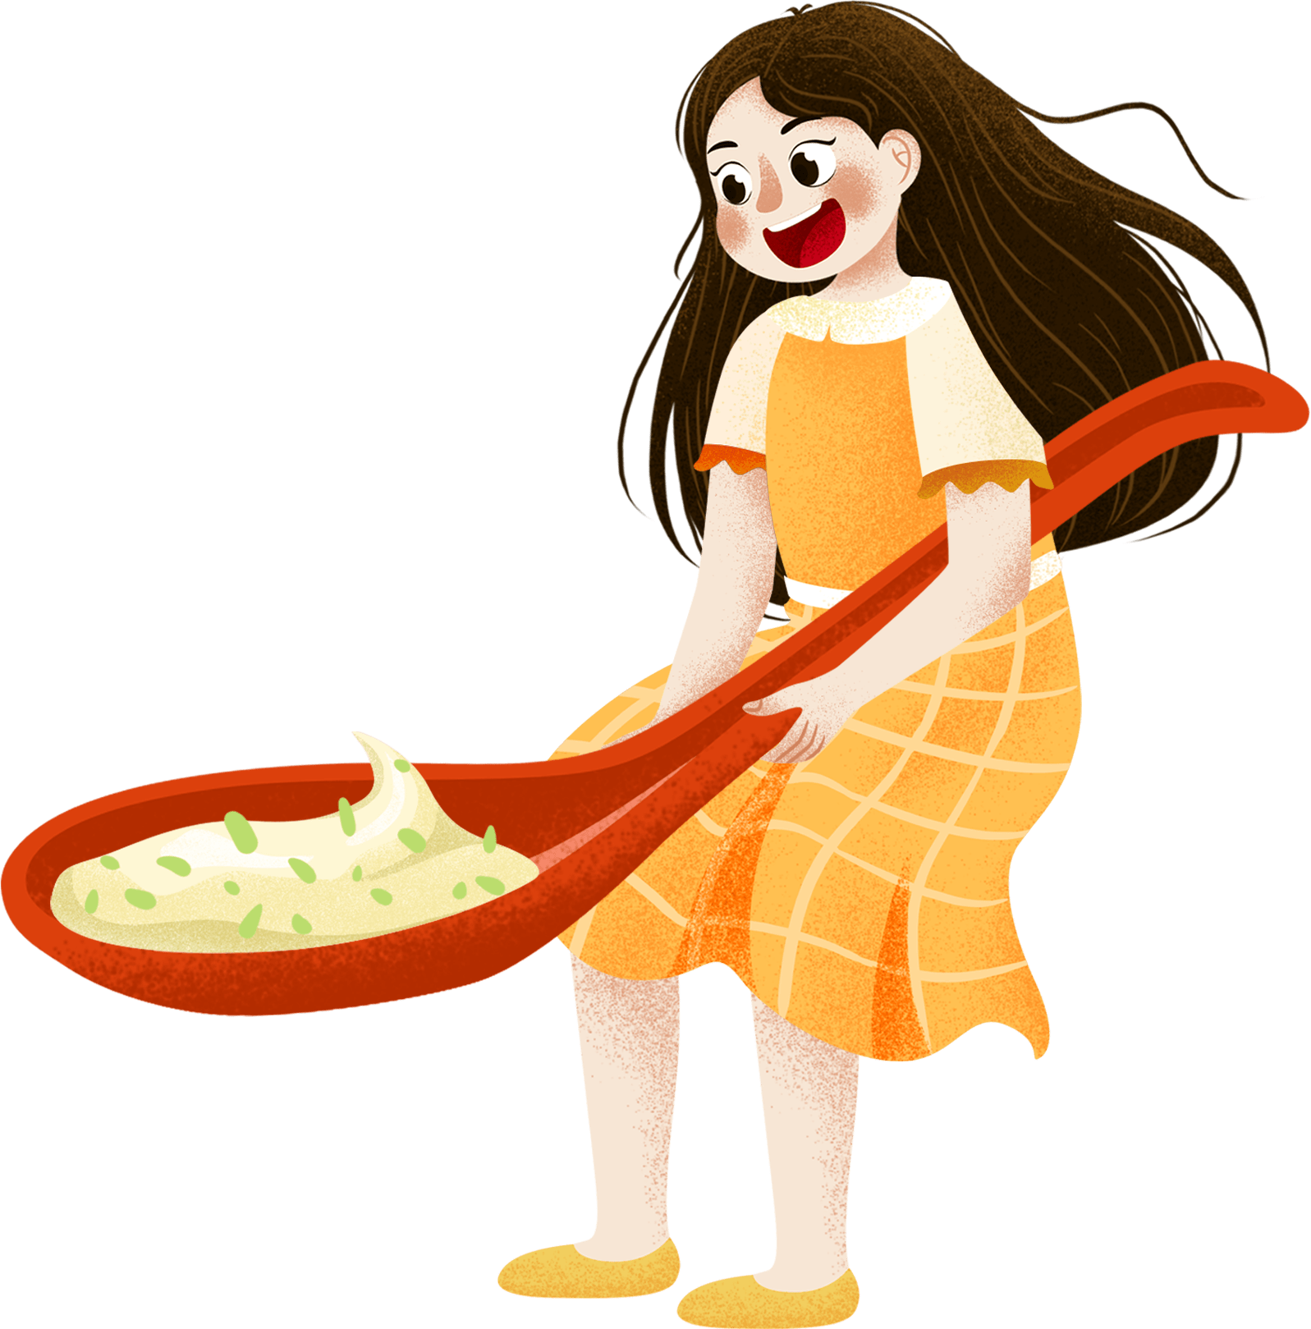
Nội dung chính của bài đọc là gì?
Bài thơ nói về niềm sung sướng của bạn nhỏ khi mùa hè tới. Trong mắt bạn ấy, mùa hè hiện lên thật đẹp và rực rỡ.

Slide 21

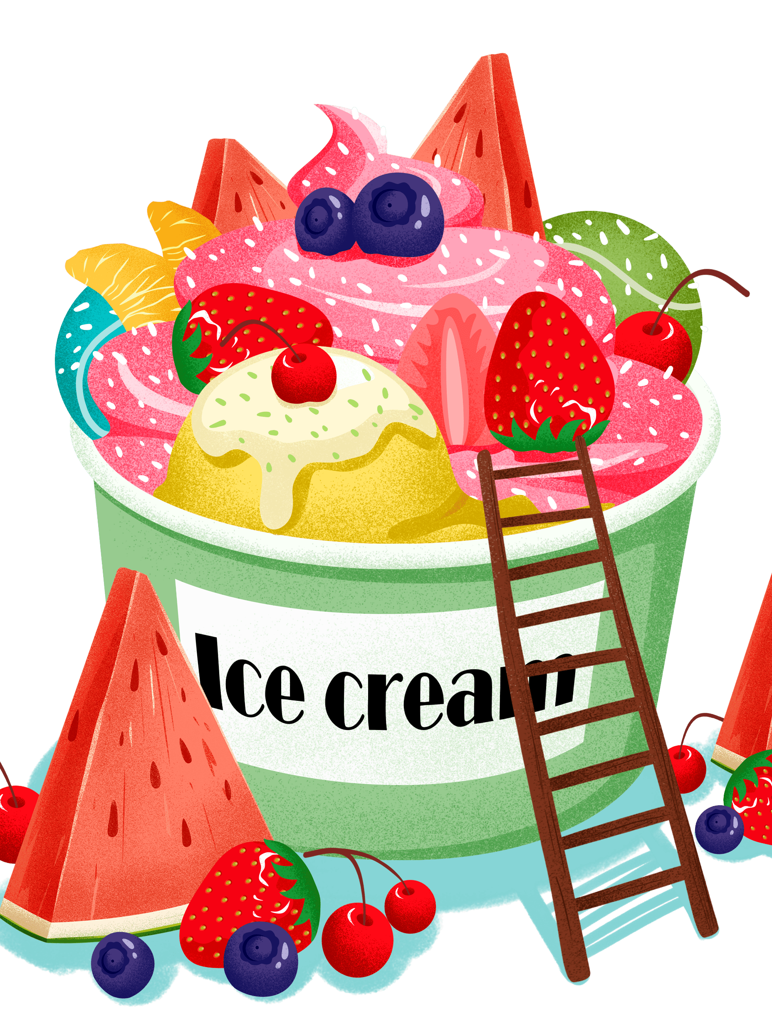


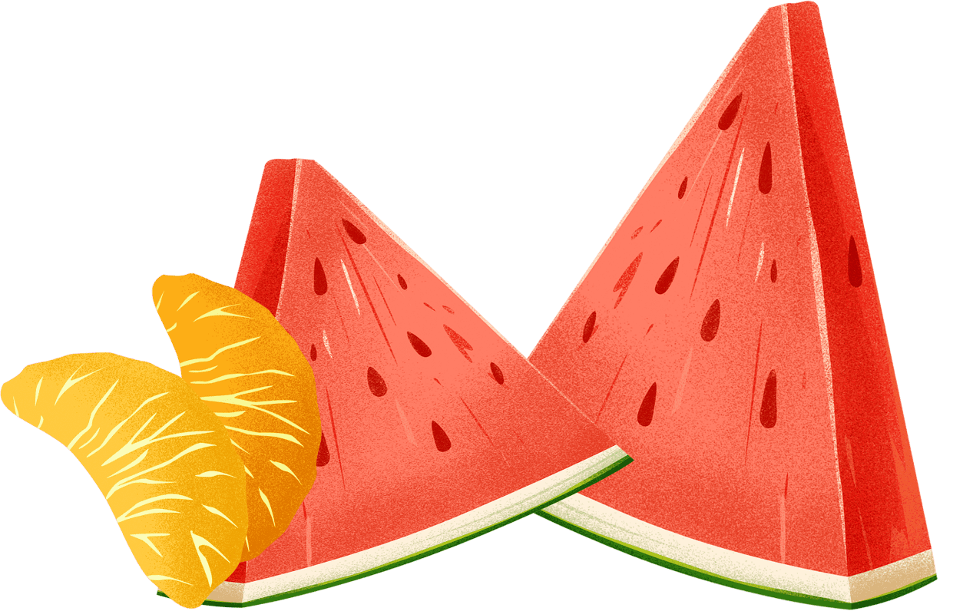
3

Slide 22

Luyện đọc lại
Tiêu chí đánh giá
1
Đọc đúng
2
Đọc to, rõ
3
Ngắt nghỉ đúng chỗ

Slide 23
Sớm nay em thức dậy
Trời sáng tự bao giờ
Mùa hè kì lạ chưa
Mặt trời ưa dậy sớm.
Nắng cho cây chóng lớn
Cho hoa lá thêm màu
Cho mình chơi thật lâu
Ngày hè dài bất tận.
Buổi chiều trôi thật chậm
Mặt trời mải rong chơi
Đủng đỉnh mãi chân trời
Mà vẫn chưa lặn xuống.
Mùa hè thật sung sướng
Có nắng lại có kem
Có những cơn gió êm
Và ngày dài lấp lánh.
(Nguyễn Quỳnh Mai)

Slide 24


